Slide 1

業務用施設等におけるネット・ゼロ・エネルギー・ビル
（ZEB）化・省CO2促進事業
（一部経済産業省・国土交通省・厚生労働省連携事業）
2019年度予算（案）
5,000百万円（5,000百万円）
地球環境局 地球温暖化対策課
地球温暖化対策事業室
背景・目的
１．ZEB実現に向けた先進的省エネルギー建築物実証事業
①『ZEB』・Nearly ZEB実現に向けた先進的省エネルギー建築物実証事業
・補助対象者 建築物を所有する法人、地方公共団体等
・補助対象経費 ZEB実現に寄与する空調、断熱、BEMS装置等の導入費用
・補助率 2/3 （延床面積10,000㎡未満の新築民間建築物、延床面積2,000㎡未満の既存
民間建築物、及び地方公共団体所有の建築物（面積上限なし）
※上限5億円/年（延床面積2,000㎡未満の既存民間建築物は上限3億円/年）
・補助要件 Nearly ZEB（※１）以上の建築物であること。
※１：設計時において基準一次エネルギー消費量から50%以上削減（再生
可能エネルギー除く）、かつ基準一次エネルギー消費量から75%以上削減
（再生可能エネルギー含む）となる建築物。
②ZEB Readyの普及に向けた先進的省エネルギー建築物支援事業
・補助対象者 建築物を所有する法人、地方公共団体等
・補助対象経費 ZEB実現に寄与する空調、断熱、BEMS装置等の導入費用
・補助率 新築建築物：㎡単価定額（延床面積2,000㎡未満）
1/2（延床面積2,000㎡以上10,000㎡未満、地方公共団体は上限なし）
※上限5億円/年
既存建築物：1/2（延床面積2,000㎡未満、地方公共団体は上限なし）
※上限3億円/年（地方公共団体は上限5億円/年）
・補助要件 ZEB Ready（※２）の建築物であること
※２：設計時において基準一次エネルギー消費量から50%以上削減（再生
可能エネルギー除く）、かつ基準一次エネルギー消費量から50%以上75%未満
削減（再生可能エネルギー含む）となる建築物。
２. 既存建築物における省ＣＯ２改修支援事業
①民間建築物等における省CO2改修支援事業
・補助対象者 建築物を所有する民間企業等
・補助対象経費 改修前に比べ30％以上のCO2削減に寄与する空調、照明、BEMS装置等の
導入費用
・補助率 1/2（上限5,000万円）
・補助要件 既存建築物において改修前に比べ30％以上のCO2削減
運用改善によりさらなる省エネの実現を目的とした体制の構築
②テナントビルの省CO2改修支援事業
・補助対象者 テナントビルを所有する法人、地方公共団体等
・補助対象経費 改修前に比べ15％以上のCO2削減に寄与する省CO2改修費用（設備費等）
・補助率 1/3（上限4,000万円）
・補助要件 ビル所有者とテナントにおけるグリーンリース契約の締結
③空き家等における省CO2改修支援事業
・補助対象者 空き家等を所有する者
・補助対象経費 改修前に比べ15％以上のCO2削減に寄与する省CO2改修費用（設備費等）
・補助率 2/3
・補助要件 空き家等を改修し、業務用施設として利用
３. 国立公園宿舎施設の省CO2改修支援事業
・補助対象者 国立公園事業者（宿舎事業、民間事業者に限る）
・補助対象経費 再エネ設備、省CO2改修費用（設備費等）
・補助率 1/2（太陽光発電設備のみ1/3）
４. 上下水道施設の省CO2改修支援事業
・補助対象者 水道事業者・下水道管理者等
・補助対象経費 再エネ設備、省CO2改修費用（設備費等）
・補助率 1/2（太陽光発電設備のみ1/3）
事業実施期間 １．２．31年度（2019年度）～35年度（2023年度）
３．平成30年度～35年度（2023年度） ４．平成28年度～35年度（2023年度）
事業目的・概要等
2030年のCO2削減目標達成には、業務その他部門におけるCO2排出量の約４割の削減が必要とされる。
その達成には分野に関わらず広く業務用施設等において大幅な低炭素化を推進する必要があり、その促進に必要となる以下の事業を実施する。
事業概要（連携省庁）
１．ZEB実現に向けた先進的省エネルギー建築物実証事業（経済産業省連携）
地方公共団体所有施設及び民間業務用施設等に対し省エネ・省CO2性の高いシステム・設備機器等の導入を支援。なお、CLT等の新たな木質部材を用いるZEBについて優先採択枠を設ける。
２. 既存建築物における省ＣＯ２改修支援事業（一部国土交通省連携）
既存の民間建築物及び地方公共団体所有施設において、①運用改善によるさらなる省エネを実現するための体制を構築しCO2削減に努める事業、②オーナーとテナントが環境負荷を低減する取組に関する契約や覚書（グリーンリース（GL）契約等）を結び、協働して省CO2化を図る事業、③空き家等を業務用施設に改修しつつ省CO2化を図る事業に対し、省CO2性の高い設備機器等の導入を支援。
３. 国立公園宿舎施設の省CO2改修支援事業
自然公園法に基づく認可を受けた国立公園内の宿舎事業施設（ホテル、旅館等）であって、外国人宿泊者受入対応のための改修も併せて実施する施設に対し、省CO2性の高い機器等の導入を支援。
４. 上下水道施設の省CO2改修支援事業（厚生労働省、国土交通省連携）
上下水道施設における小水力発電設備等の再エネ設備、高効率設備やインバータ等の省エネ設備、IoT等を用いた下水処理場の省エネ化のために必要な監視システム、運転制御システム等の導入・改修を支援。
期待される効果
新築建築物におけるZEBの実現と普及、既存建築物における設備改修及び運用改善による省エネの実現、省エネ技術の導入促進による上下水道施設の低炭素化を促進する。
事業スキーム
国
（補助率）定額
非営利法人
（補助率）
1/3～2/3, 定額
事業者
補助金
補助金
Notes:
事業スキーム（５）の補助対象経費と補助率を（４）と同じものに差し替え

Slide 2
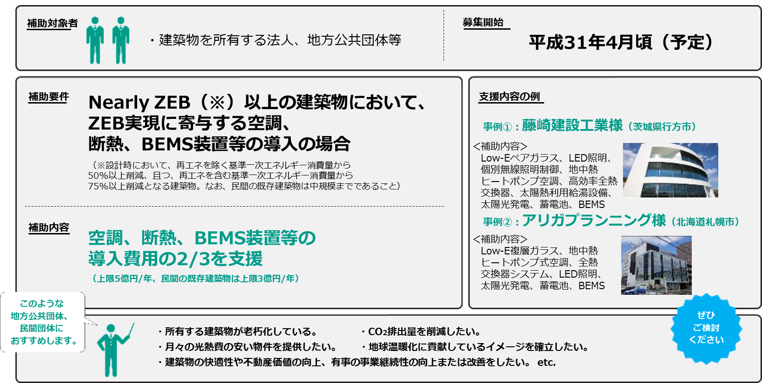
事業名
2019年度予算（案）
5,000百万円の内数（5,000百万円の内数）
建物の省エネ等
建物の省エネ等
業務用施設等におけるネット・ゼロ・エネルギー・ビル（ZEB）化・省CO2促進事業のうち、
『ZEB』・Nearly ZEB実現に向けた先進的省エネルギー建築物実証事業
地方公共団体向け
民間向け
ビルの省エネ化・光熱費削減・快適性向上(『ZEB』、Nearly ZEB)を支援します。
環境省地球環境局地球温暖化対策課地球温暖化対策事業室 電話：03-5521-8355 FAX：03-3580-1382

Slide 3
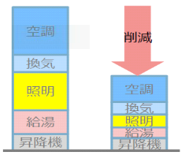
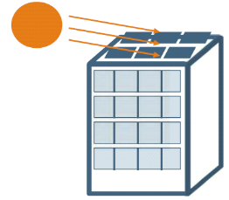
ZEBとは？
年間で消費する建築物のエネルギー量を大幅に削減するとともに、創エネでエネルギー収支「ゼロ」を目指した建築物のこと。
正味エネルギー収支が「ゼロ」である狭義の『ZEB』の他、「ZEB Ready」・「Nearly ZEB」がある。
エネルギーを極力
必要としない
（夏は涼しく、冬は暖かい建築物）
エネルギーを上手に使う
エネルギーを創る
（創エネ）
省エネ
＋
＋
・『ZEB』 ：正味で100％省エネルギー（狭義の「ZEB」）
・Nearly ZEB ：正味で75％省エネルギー
・ZEB Ready ：50％省エネルギー
本事業の補助対象

Slide 4
補助要件（※2018年度の内容を参考として掲載）
補助対象者 ：建築物を所有する法人、地方公共団体等
（民間の既存建築物は中規模までであること）
補助率 ：２／３（上限5億円/年、民間の既存建築物は上限3億円/年）
補助の対象となる費用 ：対象設備の設計費・設備費・工事費 ※躯体は対象外
区分 | 項目
設計費 | 建築および設備設計費等（省エネルギー計算に要する費用等）
設備費 | 断熱 | 断熱材等（省エネ計算できること）
 | 空調・給湯 | 熱源機器、熱源付帯設備、ポンプ、空調機器、給湯機器
 | 換気 | 換気機器
 | 照明 | 照明機器
 | 再エネ他 | 再生可能・未利用エネルギー利用機器・コージェネ・蓄電システム（再生可能・未利用エネルギーにより発電した電力を蓄え、有効利用するものに限る）
 | 電源 | 受変電設備、負荷設備
 | BEMS（自動制御機器含む）
工事費 | 設備の設置と一体不可分な工事に要するもの （空調設備の導入に伴う配管工事等）

Slide 5
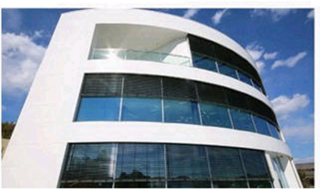
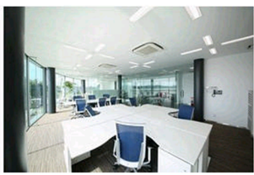
採択事例①（藤崎建設工業本社ビル）
藤崎建設工業本社ビルでは、外皮性能の向上、井水利用空調設備、太陽熱給湯設備等の導入により、省エネ率は51％。
太陽光発電による創エネを考慮した場合の省エネ率は107％となり、『ZEB』（省エネ率100％以上）を達成する見込み。
建物概要
  名称 ：藤崎建設工業株式会社本社ビル
  所在地 ：茨城県行方市
  建物用途 ：事務所等
  構造 ：鉄骨造
  階数 ：地上3階
  延床面積 ：651m2
  新築／改築 ：新築
  導入設備
    外皮性能 ：屋根断熱、外皮断熱、Low-E複層ガラス
    省エネ ：外付けブラインド（太陽追尾式）、井水利用空調設備、
          高効率空調、 LED照明器具
            創エネ ：太陽光発電（46kW）、蓄電池
            導入効果
              外皮性能削減率 ：39％
              省エネ率 ：51％
              ZEB達成度 ：107％（創エネを考慮した場合）
Notes:
http://www.env.go.jp/press/103957.html

Slide 6
採択事例②（アリガプランニング事務所ビル）
エネルギー消費の多い北海道でZEBを実現するにあたり、外皮断熱やLow-Eガラスの導入によって外皮性能の向上を図るほか、冷暖房システムでは地中熱や井水熱の再エネを利用することで、建物のエネルギー消費で大半を占める空調エネルギー消費量を大幅に削減。
さらに、太陽光発電設備の導入により、年間の一次エネルギー消費量を正味ゼロとする。
建物概要
  名称 ：株式会社アリガプランニング事務所ビル
  所在地 ：北海道
  建物用途 ：事務所等
  構造 ：S造
  階数 ：地上4階
  延床面積 ：644m2
  新築／改築 ：新築
  導入設備
    外皮性能 ：ウレタンフォーム断熱材、Low-e複層ガラス
    省エネ ：LED照明器具（人感・明るさ検知／タイムスケジュール制御
    地中熱ヒートポンプ
            創エネ ：太陽光発電、蓄電池
            導入効果
              省エネ率 ：56％
              ZEB達成度 ：106％（創エネを考慮した場合）
Notes:
https://sii.or.jp/file/zeb_leading_owner/ZEB29L-00051-P_01.pdf

Slide 7
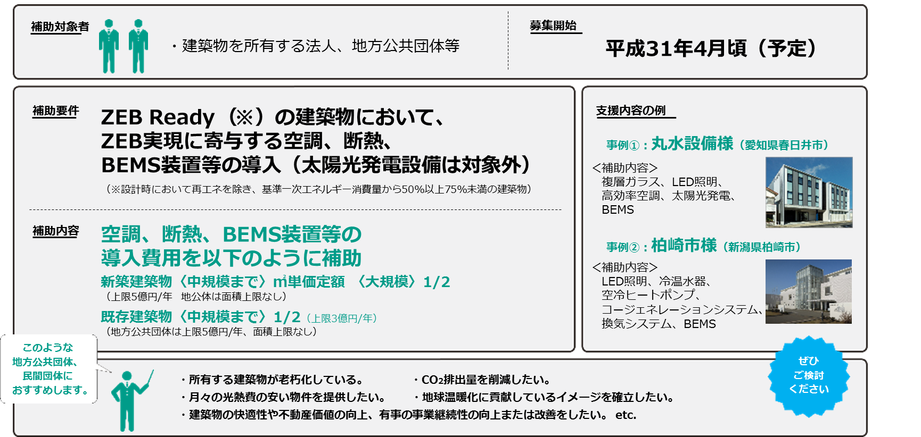
事業名
2019年度予算（案）
5,000百万円の内数（5,000百万円の内数）
建物の省エネ等
業務用施設等におけるネット・ゼロ・エネルギー・ビル（ZEB）化・省CO2促進事業のうち、
ZEB Readyの普及に向けた先進的省エネルギー建築物支援事業
地方公共団体向け
民間向け
ビルの省エネ化・光熱費削減・快適性向上（ZEB Ready)を支援します。
環境省地球環境局地球温暖化対策課地球温暖化対策事業室 電話：03-5521-8355 FAX：03-3580-1382

Slide 8
ZEBとは？
年間で消費する建築物のエネルギー量を大幅に削減するとともに、創エネでエネルギー収支「ゼロ」を目指した建築物のこと。
正味エネルギー収支が「ゼロ」である狭義の『ZEB』の他、「ZEB Ready」・「Nearly ZEB」がある。
エネルギーを極力
必要としない
（夏は涼しく、冬は暖かい建築物）
エネルギーを上手に使う
エネルギーを創る
（創エネ）
省エネ
＋
＋
・『ZEB』 ：正味で100％省エネルギー（狭義の「ZEB」）
・Nearly ZEB ：正味で75％省エネルギー
・ZEB Ready ：50％省エネルギー
本事業の補助対象

Slide 9
補助要件（※2018年度の内容を参考として掲載）
補助対象者 ：建築物を所有する法人、地方公共団体
補助率 ：
新築建築物〈中規模まで〉㎡単価定額 〈大規模〉1/2（上限5億円/年）
（地方公共団体は面積上限なし）
既存建築物〈中規模まで〉1/2（上限3億円/年）
（地方公共団体は上限5億円/年、面積上限なし）
補助の対象となる費用 ：対象設備の設計費・設備費・工事費 ※躯体は対象外
区分 | 項目
設計費 | 建築および設備設計費等（省エネルギー計算に要する費用等）
設備費 | 断熱 | 断熱材等（省エネ計算できること）
 | 空調・給湯 | 熱源機器、熱源付帯設備、ポンプ、空調機器、給湯機器
 | 換気 | 換気機器
 | 照明 | 照明機器
 | 再エネ他 | （太陽光発電設備は対象外）
 | 電源 | 受変電設備、負荷設備
 | BEMS（自動制御機器含む）
工事費 | 設備の設置と一体不可分な工事に要するもの （空調設備の導入に伴う配管工事等）
Notes:
http://www.env.go.jp/guide/budget/2019/19juten-sesakushu/050.pdf

Slide 10
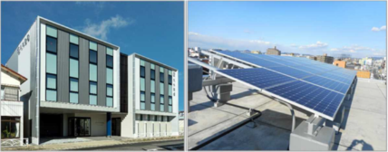
採択事例①（丸水設備）
丸水設備の企業戦略として、ZEBの設計等を位置付けており、社屋の建替えに合わせて自社のZEB化を推進。
本ビルにおいて、標準的な照明、空調等設備に換えて、ZEBの実現に資するようなLED照明等の高効率設備を導入したもの。
中小建築物のZEB化を目的と、大掛かりな省エネ設備導入ではなく、一般的な機器・システムの合理化によるZEBを目指した取組。
建物概要
  名称 ：丸水設備本社社屋
  所在地 ：愛知県春日井市
  延床面積 ：1,334m2
  新築／改築 ：新築
  導入設備
    断熱材 ：1,862m2
    複層ガラス ：123m2
    LED照明 ：195台
    高効率空調 ：9台
    太陽光発電 ：16kW
    BEMS ：1式
            導入効果
              エネルギーコスト削減額 ：約370万円/年
              投資回収年（補助あり） ：7年
Notes:
http://www.env.go.jp/earth/earth/ondanka/jirei/jirei2018_10.pdf

Slide 11
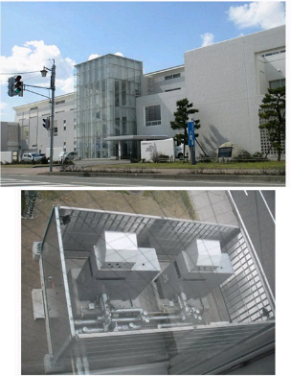
採択事例②（柏崎市）
改築によるZEBの導入事例は少なく、地方公共団体が所有する各種施設におけるZEB実現のモデルケースとなる。
温熱環境の安定化、LED照明により、館内環境が改善し、従業員からも好評を得ています。
コミッショニング、チューニングの継続により、エネルギー消費削減効果が着実に上がっている。
建物概要
  名称 ：柏崎海洋センター
  所在地 ：新潟県柏崎市
  建物用途 ：ホテル等
  構造 ：RC造
  階数 ：地上3階
  延床面積 ：2,949m2
  新築／改築 ：改築
  導入設備
    外皮性能 ：高性能遮熱断熱サッシ、Low-e複層ガラス
    省エネ ：冷温水発生器、冷却水処理装置、空冷ヒートポンプ、
    冷却水、温水循環ポンプ、熱交換器、LED照明
            創エネ ：ペレットストーブコージェネレーション・システム（排熱利用）
            導入効果
              外皮性能削減率 ：12％
              省エネ率 ：51％
Notes:
https://www.env.go.jp/press/103957-print.html

Slide 12
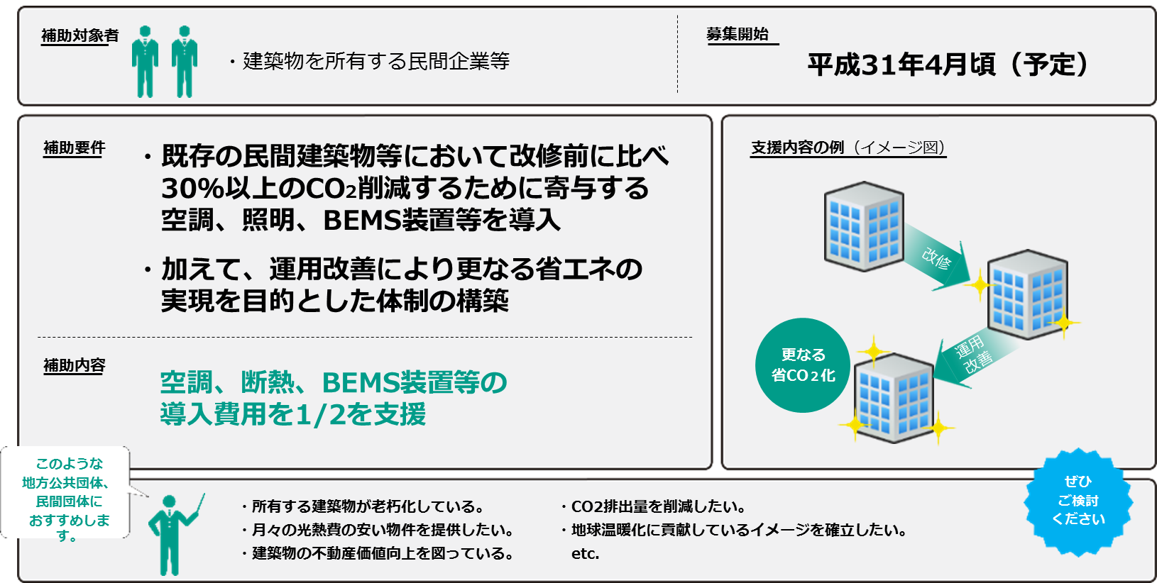
事業名
2019年度予算（案）
5,000百万円の内数（5,000百万円の内数）
建物の省エネ等
地方公共団体向け
民間向け
業務用施設等におけるネット・ゼロ・エネルギー・ビル（ZEB）化・省CO2促進事業のうち、
民間建築物等における省CO2改修支援事業
ビルの改修と運用改善で省エネ化！導入費用を支援します。
環境省地球環境局地球温暖化対策課地球温暖化対策事業室 電話：03-5521-8355 FAX：03-3580-1382

Slide 13
補助要件（※2018年度の内容を参考として掲載）
対象事業の要件
導入前の設備に比してCO2排出量を30％以上削減できる設備を導入する事業
補助対象者
中小規模老人福祉施設等の場合
  対象老人福祉施設等の所有又は運営を行うもの（地方公共団体が申請者となる場合は要件有り）
  ファイナンスリース契約又はシェアードセイビングス方式のESCO事業により設備を提供する企業
鉄・軌道関連施設の場合
  鉄道事業法第3条に規定する事業者（鉄道事業者）及び軌道法第3条に規定する事業者（軌道事業者）
  鉄道及び軌道事業者に対し、ファイナンスリース契約又はシェアードセイビングス方式のESCO事業により設備を提供する企業
対象施設
中小規模老人福祉施設等及び鉄・軌道関連施設
対象設備
EMS等計測機器を対象施設を補助対象とする場合は、エネルギー管理計画を策定すること
※鉄・軌道の対象外：空調・給湯設備、換気設備、受変電設備、ガス
※福祉の対象外：コジェネ
（中小規模老人福祉施設等にLED照明を導入する場合）
（鉄・軌道関連施設が対象施設の場合の例）
照明：鉄道関連施設照明、踏切警告灯、駅舎等の案内表示板その他の高効率照明
空調：駅舎、運転司令室等の高効率空調
補助対象 | 電気用品安全法に基づくPSEマークが付与されているLED照明器具
補助対象外 | LED照明のみを導入する場合は補助対象外（空調等他の改修事業と組み合わせること） LEDランプのみの交換は補助対象外
 | 従来の蛍光ランプで使用されている口金と同一形状の口金を有するLEDランプを装着できる照明器具のうち、口金を経てLEDランプへ宮殿する構造を持つ照明器具については補助対象外
Notes:
www.siz-kankyou.jp/attach.php/.../save/0/0/公募要領（既存建築物）1.1.pdf
http://www.siz-kankyou.jp/h30co2_setsumeikai.html

Slide 14
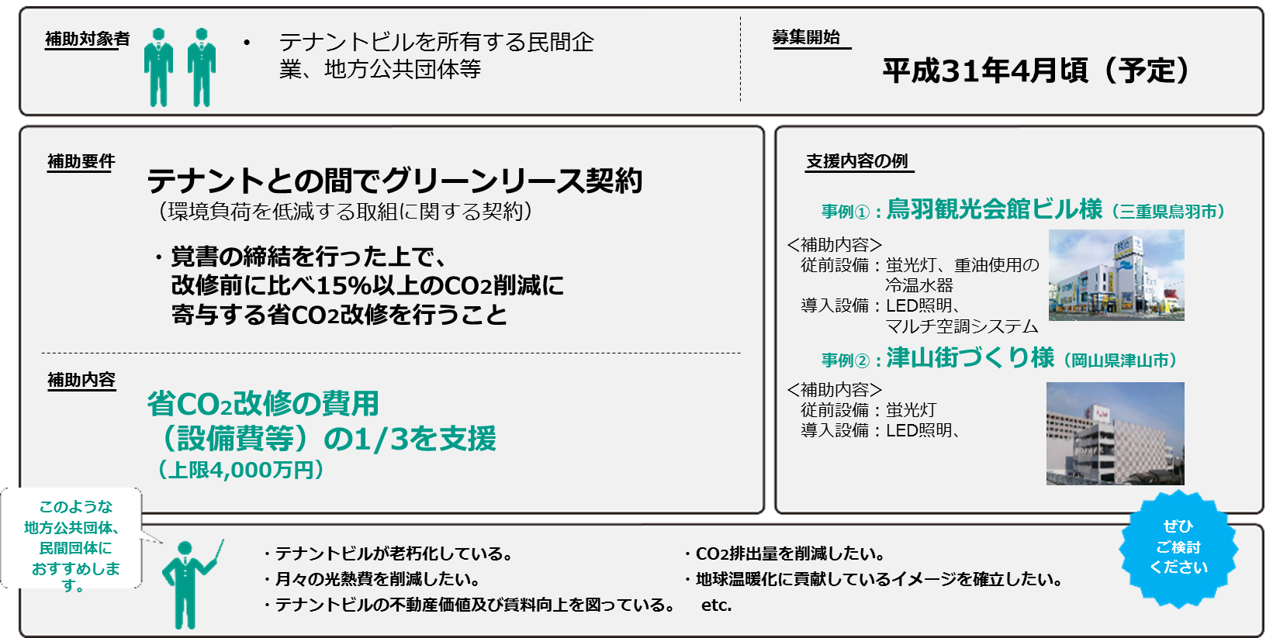
事業名
2019年度予算（案）
5,000百万円の内数（5,000百万円の内数）
建物の省エネ等
業務用施設等におけるネット・ゼロ・エネルギー・ビル（ZEB）化・省CO2促進事業のうち、
テナントビルの省CO2改修支援事業
地方公共団体向け
民間向け
テナントビル改修により低炭素化実現、利益はオーナー・テナントのどちらにも！
環境省地球環境局地球温暖化対策課地球温暖化対策事業室 電話：03-5521-8355 FAX：03-3580-1382

Slide 15
グリーンリース契約とは？
ビルオーナーとテナントが協働し、契約や覚書等で環境負荷を低減する取組について自主的に取決め、双方が光熱費削減等の恩恵を受けるWin-Winを実現するための取組。
例：ビルオーナーがテナント専用部分の照明をLED化
テナントが軽減した光熱費の一部をオーナーに還元
光熱費削減
【テナントのメリット】
■光熱費・メンテナンスコストの節約
■オフィスの執務環境の改善
■企業の社会的責任への貢献
■企業イメージの向上
光熱費
テナントの
費用削減効果
テナントが
負担する
グリーンリース料
光熱費
【ビルオーナーのメリット】
■メンテナンスコストの削減
■省エネ投資による物件の価値向上
■グリーンリース料の受領
グリーンリース
導入前
グリーンリース
導入後
参照：『グリーンリースガイド』（国交省 http://tochi.mlit.go.jp/kankyo/greenlease）

Slide 16
補助要件（※2018年度の内容を参考として掲載）
1．補助を受ける主体
建築物等を所有・管理・運営する法人、地方公共団体、協同組合等
2．要件
設備の導入前後において、更新した設備全体の二酸化炭素排出量が15％以上削減できる設備改修であること
（共有部及び共用施設の低炭素改修の要件：GL契約等を締結しているテナントの床面積割合がビル全体の延床面積の15％以上）
3．対象施設
・建物の用途は建築確認申請の用途または図面で判断
・複合用途の場合は上表の対象用途の建物である必要がある
・対象となる建物であっても、対象外の用途の部分は補助対象外
4．対象設備
・導入設備は原則として更新前の設備よりもエネルギー消費効率が高いものを選択すること
・設備区分ごとに増エネになっておらず、改修前設備と比してCO2排出量を15％以上削減できること
・トップランナー基準の対象設備を導入する場合は、直近の基準値以上のものを導入すること
5．補助金額・率
設備導入事業：1/3（上限額：4,000万円）
【グリーンリース契約等の事項】
改修を伴う GL契約等の場合 | 少なくとも事業報告書提出期間中（事業終了後3年間）にGL契約等に基づく協働した取組を継続するために必要な措置等 設備改修による経済的利益のオーナーへの還元に関する事項
運用改善の GL契約等の場合 | 少なくとも事業報告書提出期間中（事業終了後3年間）にGL契約等に基づく協働した取組を継続するために必要な措置等 協働して行う運用改善の方策等
Notes:
http://www.siz-kankyou.jp/h30co2_setsumeikai.html

Slide 17
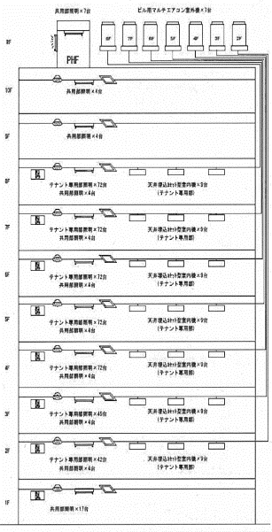
採択事例①（未来工業）
●事業概要
・申請者 ：未来工業株式会社
・建物名称 ：協同ビル（日銀前）
・所在地 ：東京都中央区
・竣工年 ：1973年
・構造 ：RC造
・階数 ：10階
・建物用途 ：事務所、店舗等
●導入機器（補助対象）
・高効率空調機
－室外機 7台
（冷房能力：61.5kW/台）
（暖房能力：69.0kW/台）
－室内機 63台
・LED照明
－テナント専有部 447台
－共用部 60台
●事業の効果
・エネルギー消費量 ：640,969MJ
・CO2排出量 ：37.2t削減
（改修前比20.2％）
自社使用
自社使用
事務所
事務所
事務所
事務所
事務所
事務所
事務所
店舗
グリーンリース契約を
締結したテナント
補助対象
図 協同ビルグリーンリース締結状況

Slide 18
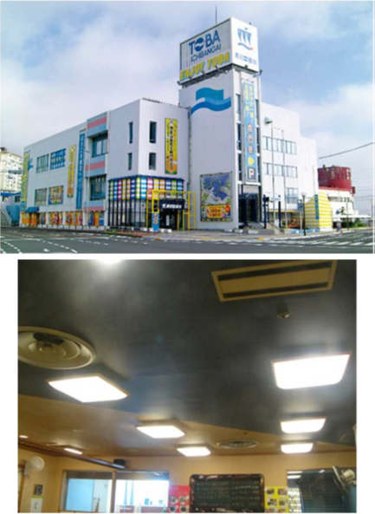
採択事例②（鳥羽観光会館ビル）
事業概要
  事業者名 ：鳥羽観光会館ビル株式会社
  業種 ：不動産業、物品賃貸業
  所在地 ：三重県鳥羽市
  延床面積 ：5,730m2
  新築／改築 ：改築
  導入設備
    従前設備 ：蛍光灯、重油仕様の冷温水器
    導入設備 ：LED照明（LEDダウンライト等、平均56.3W）2,238基
    マルチ空調システム 27基
    パッケージエアコン 13基
    補助金額
      補助金額 ：約37,400千円
      補助率 ：1/2
            事業の効果
              エネルギーコスト削減額 ：約250万円/年
              投資回収年（補助あり） ：15年
              CO2削減量 ：91.3t-CO2/年（CO2削減率：64％）
上図：建物の外観
下図：LED照明
Notes:
https://www.env.go.jp/press/103957-print.html

Slide 19
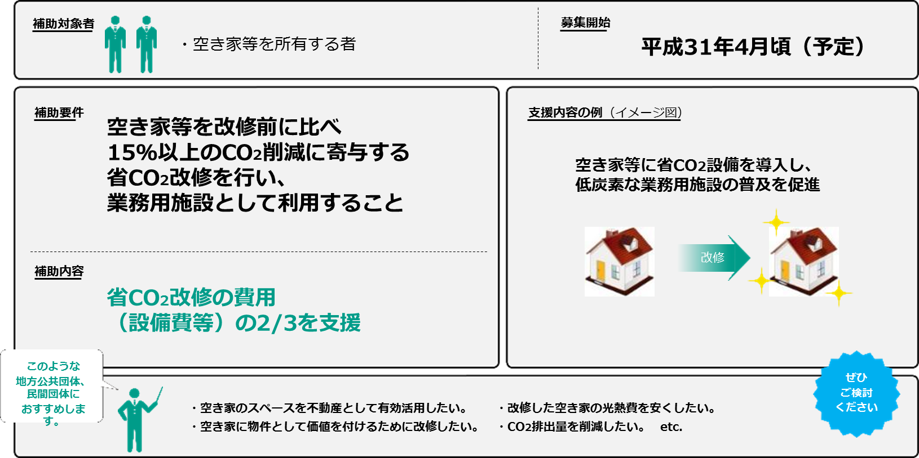
事業名
2019年度予算（案）
5,000百万円の内数（5,000百万円の内数）
建物の省エネ等
地方公共団体向け
業務用施設等におけるネット・ゼロ・エネルギー・ビル（ZEB）化・省CO2促進事業のうち、
空き家等における省CO2改修支援事業
民間向け
空き家の業務用施設への省エネ利活用を低コストの導入費用で実現！
環境省地球環境局地球温暖化対策課地球温暖化対策事業室 電話：03-5521-8355 FAX：03-3580-1382

Slide 20
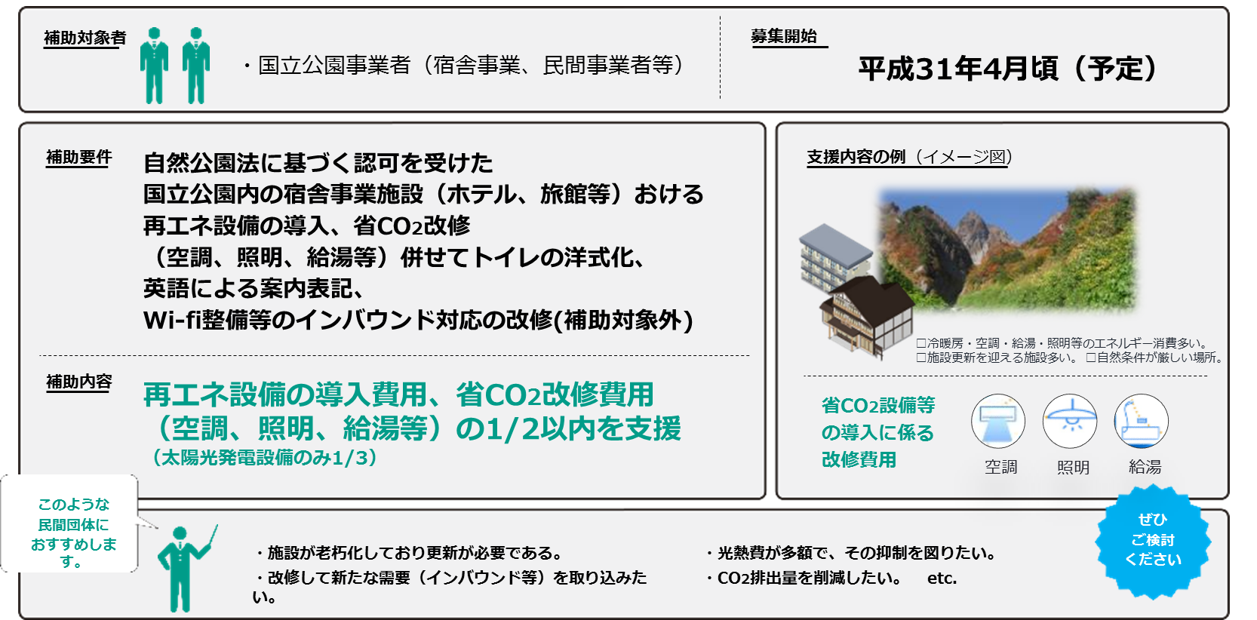
事業名
2019年度予算（案）
5,000百万円の内数（5,000百万円の内数）
建物の省エネ等
業務用施設等におけるネット・ゼロ・エネルギー・ビル（ZEB）化・省CO2促進事業のうち、
国立公園宿舎施設の省CO2改修支援事業
民間向け
国立公園内宿舎施設への低炭素設備導入をお手伝いします。
環境省地球環境局地球温暖化対策課地球温暖化対策事業室 電話：03-5521-8355 FAX：03-3580-1382
自然環境局国立公園課 電話：03-5521-8278 FAX：03-3595-1716

Slide 21



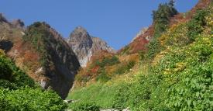

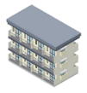
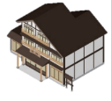



支援内容の例
空調
照明
給湯
省CO2設備等の導入に係る改修費用を（１/２以内）を補助
（太陽光発電設備のみ１/３）
国立公園宿舎施設
国立公園内の宿舎の大幅な低炭素化を実現。
これにより「2030年CO2削減目標」を達成
冷暖房・空調・給湯・照明等のエネルギー消費多い。
施設更新を迎える施設多い。
自然条件が厳しい場所。
併せてトイレの洋式化、和洋室等の整備、英語による案内表記、Wifi整備等、インバウンド対応の改修も実施。(補助対象外)
2020年までに、国立公園を訪れる
訪日外国人旅行者を｢年間1,000万人｣へ

Slide 22
国立公園満喫プロジェクトとは（1/2）
明日の日本を支える観光ビジョン平成28年3月30日
■国立公園の「ナショナルパーク」としてのブランド化
－「国立公園満喫プロジェクト」として、まずは５箇所の国立公園で、「国立公園ステップアッププログラム2020」を策定し、訪日外国人を惹きつける取組を計画的、集中的に実施
国立公園満喫プロジェクト
■目標 2020年までに訪日外国人の国立公園利用者数を
現在の約２倍の1000万人に！
■基本的考え方
①「最大の魅力は自然そのもの」をコンセプトに、非日常な体験を世界の人々に提供
②最高の自然環境をツーリズムに開放し、高品質・高付加価値のインバウンド市場を創造

Slide 23
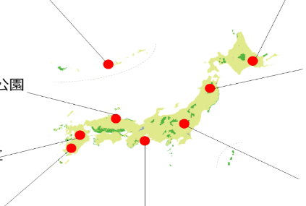
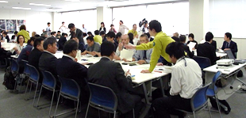
国立公園満喫プロジェクトとは（2/2）
平成28年7月
平成28年7月 先行的に取り組みを進める8公園を選定
検討の加速化
慶良間諸島国立公園
阿寒国立公園
○各知事等に省幹部が直接要請
○有識者の現地評価
関係省庁との連携
十和田八幡平国立公園
大山隠岐国立公園
○関係省庁の施策メニューの提示（ビジットジャパン、街並み整備、空屋対策、Wi-Fi環境整備など）
○関係省庁の出先機関が地域協議会に参加
阿蘇くじゅう国立公園
日光国立公園
霧島錦江湾国立公園
伊勢志摩国立公園
９月
地域協議会の立ち上げ
12月
ステップアッププログラム策定
○ 国、県、市区町村、民間事業者は、取組をそれぞれ実施。
○ 進度に応じ、第２次補正予算の配分や29年度予算の配分を実施。
○ 進捗状況に応じて、プログラムをグレードアップ。
８ヵ所の国立公園における成果を全国の国立公園に水平展開

Slide 24
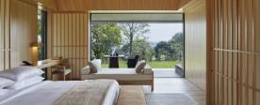
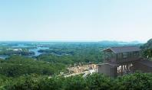
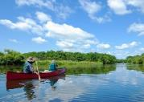
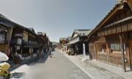
新たな展開施策
質の高いホテル誘致
公共施設の民間開放
○多様な階層に対応した宿泊施設を増やすため、特に上質なホテル等を誘致
○ビジターセンターや展望台等公共施設の一部を民間に開放、カフェ、ツアーデスク等を導入
受益者負担の仕組みの導入
景観の磨き上げ
○利用者が増えることで自然環境保全、施設の維持管理の充実が図れるよう、国立公園への入域料や利用者負担の仕組みを導入
○廃屋化した施設など景観のマイナス要素を取り除くことでプラスに転じていく
○電線地中化や町並み景観の改善とも連携

Slide 25
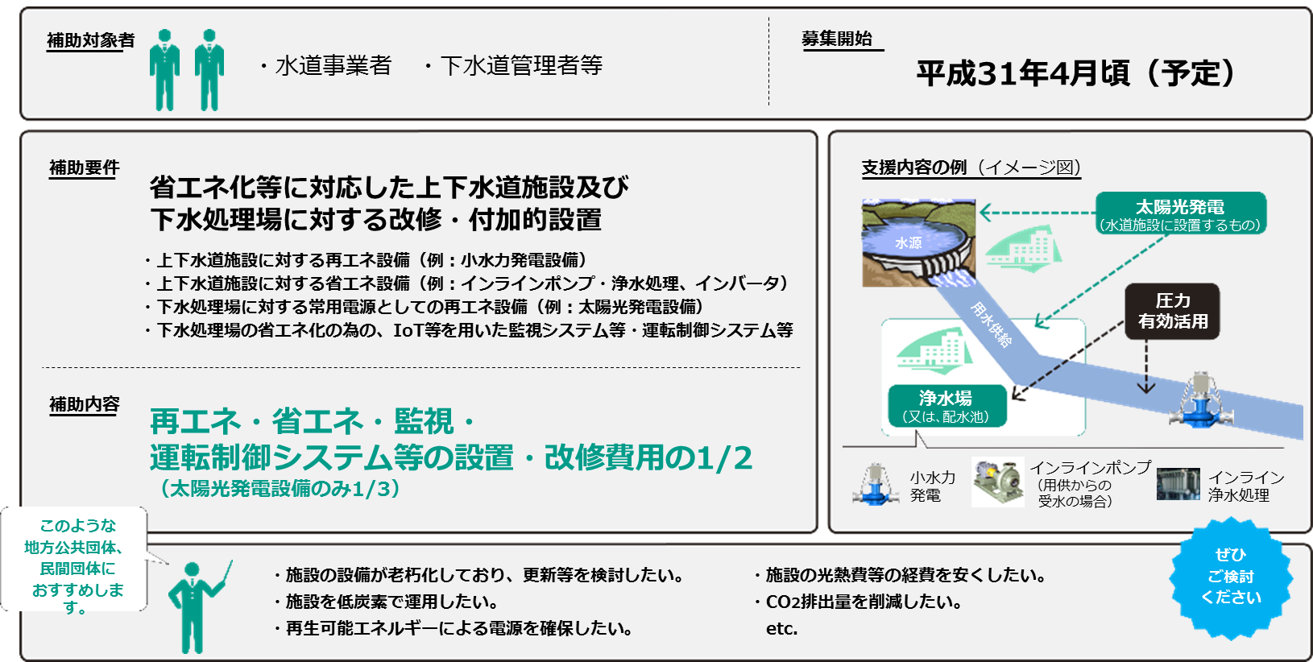
事業名
2019年度予算（案）
5,000百万円の内数（5,000百万円の内数）
再エネ省エネ設備導入
民間向け
業務用施設等におけるネット・ゼロ・エネルギー・ビル（ZEB）化・省CO2促進事業のうち、
上下水道施設の省CO2改修支援事業
地方公共団体向け
水道事業者等の上下水道施設・下水処理場の再エネ設備等導入を支援します。
環境省地球環境局地球温暖化対策課地球温暖化対策事業室 電話：03-5521-8355 FAX：03-3580-1382

Slide 26
上水道小水力発電のメリット・課題・対策
メリット
河川に比べ①発電量の変動が少なく効率的な発電が可能
②水に不純物が少ないためメンテナンスが容易
課 題
発電機１台の発電規模が小さく発電コストが高い
施設の設置スペースが狭く発電設備が大きいため、
導入可能な場所が限定
対 策
上記に対応した発電機等を開発・実証（～H27年度）
低コスト磁石や汎用ポンプの活用、部品標準化で、
低コスト化を実現
水流の流速等に応じて効率的に発電する水車を開発
発電機と制御装置を一体化し、配管上に配置することで大幅なコンパクト化を実現

Slide 27
補助金の使い道と補助度合い（※2018年度の内容を参考として掲載）
１．再生可能エネルギー施設・設備
対象施設・設備 | 対象要件 | 補助率
小水力発電 | 水道（水道法第３条第１項に規定する水道をいう。）の取水、導水、浄水、送水及び配水施設に設置される定格出力1,000kw以下のもの | ２分の１
太陽光発電 | 水道施設（水道法第３条第８項に規定される水道施設をいう。以下同じ。）に設置されるもの | ３分の１
ヒートポンプ | 水道の原水等を熱源とし、水道施設の空調冷暖房等に利用するもの | ２分の１
２．省エネルギー施設・設備
対象施設・設備 | 対象要件 | 補助率
インバータ設備 | 水道施設のポンプ又はブロワに用いられるもの | ２分の１
高効率モータ | JIS C4213に規定される効率と同等以上、又は回転子に永久磁石を用いるもの
高効率ポンプ | 個々の使用状況に応じた揚程・流量に基づき羽根形状等の設計を行い製作するもの
省エネ型排水処理装置 | サイフォン式又は自然圧によるろ過方式の濃縮装置、又は従来型よりCO2削減率が10％以上のもの
その他省エネルギー設備 | 水道事業等会計で電力費を負担するその他の設備で、申請設備全体でのCO2削減率が10％以上、かつ、補助金１万円あたりのCO2削減量が１トン以上のもの
※インライン浄水処理施設やインラインポンプ、水運用システムが対象施設・設備としてあります。

Slide 28
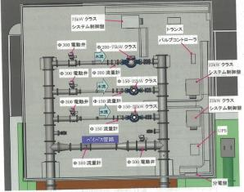
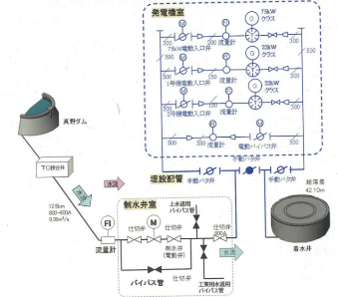
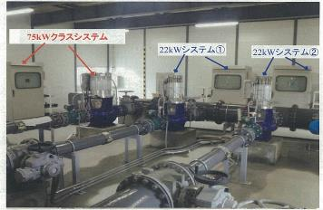
小水力発電 技術実証（福島県相馬市）
発電電力量は616Mwh/年。一般家庭172軒分に相当。
実証後、福島県相馬市に移転し、現在稼働中。
22kWクラスマイクロ水力発電システム 2基
75kWクラスマイクロ水力発電システム 1基
発電機室
並列運転
ダム
総落差
42.10ｍ
着水井
有効落差 | m | 27.4～33.6
流量 | m3/h | 1,356～1,503
発電電力 | kW | 63.6～78.9
稼働率 | ％ | 99.8
発電機室内のレイアウト・設置状況
一般家庭の年間電気使用量を3,600kWとして試算

Slide 29
省電力対策の導入件数
厚生労働大臣認可水道事業等488※水道事業へアンケート調査実施。370事業から回答を得た（H24年度）。（回答率75.8％）
累計導入件数
省電力等設備 導入件数の推移
200
150
インバータ
太陽光発電
100
小水力発電
50
高効率ポンプ
省電力水運用
0
出典：（公財）水道技術研究センター、水道における省電力等対策の普及講習会資料より
※平成28年度現在、大臣認可水道事業は454。

